Slide 1


基于政府工作报告围绕施政理念进行的文本数据分析
汇报人：王耀祥，王思羽
汇报时间：2025年12月19号

Slide 2

目录
01 研究背景与价值
02 词频库整理展示
03 各阶段词云图展示
04 各阶段核心主题趋势变化展示
05 施政理念的“变”
06 施政理念的“不变”

Slide 3
研究背景及价值
01

Slide 4
研究背景
《政府工作报告》作为中国最高层级官方文件，是国家施政理念、发展方略与政策重点的集中载体，系统性记录了 1996-2025 年中国从体制转型到中国式现代化的治理历程，具有不可替代的历史与政策研究价值。
不同历史阶段（改革开放深化期、市场经济确立期、科学发展观时期、新时代等）的国家治理需求迭代，推动施政重心从 “经济增长优先” 向 “统筹发展与安全”、“效率与公平兼顾” 转型，核心理念的演进轨迹亟待精准捕捉。
传统研究多依赖定性解读，缺乏对长时段官方文本的大规模量化挖掘，难以客观揭示核心主题的权重变化、语义关联演变规律，亟需数据驱动的研究方法填补这一空白。
01
02
03

Slide 5
研究价值
理论价值
构建 “文本挖掘 — 量化表征 — 逻辑阐释” 的官方文件分析框架，以客观数据揭示国家治理逻辑的连续性与阶段性，丰富政治文本量化研究的方法论与学术认知。
实践价值
通过核心施政理念的演进规律分析，为当前政策制定提供历史镜鉴，助力政策连续性与创新性平衡，同时为公众理解国家治理提供直观数据支撑。
现实意义
以大规模文本证据为基础，向国际社会客观呈现中国治理的传承与发展脉络，为跨文化治理交流提供中立、可信的解读依据。
01
02
03

Slide 6
词频库展示
02

Slide 7

中国特色社会主义
习近平新时代中国特色社会主义思想
党的领导
人民
发展
改革
稳定
创新
高质量发展
现代化
中国梦
两个一百年
全面建设社会主义现代化国家
中华民族伟大复兴
新发展理念
新发展格局
新发展阶段
中国式现代化
全过程人民民主
共同富裕
统筹发展和安全
五位一体
四个全面
经济增长
GDP
财政政策
货币政策
宏观调控
稳中求进
供给侧结构性改革
需求侧管理
经济结构
转型升级
制造业
实体经济
工业
农业
服务业
战略性新兴产业
数字经济
人工智能
大数据
云计算
新能源
新材料
高端装备
集成电路
生物医药
乡村振兴
粮食安全
种业振兴
京津冀协同发展
长江经济带
粤港澳大湾区
长三角一体化
黄河流域生态保护和高质量发展
西部大开发
东北振兴
中部崛起
雄安新区
成渝双城经济圈
交通
能源
水利
新基建
高铁
5G
充电桩
特高压
物联网
全面深化改革
市场化改革
放管服改革
国企改革
财税改革
金融改革
土地改革
户籍制度改革
要素市场化配置改革
对外开放
一带一路
自贸试验区
自贸港
RCEP
进博会
服贸会
消博会
高水平开放
贸易自由化
投资便利化
营商环境
就业优先
稳就业
保就业
高校毕业生就业
农民工就业
灵活就业
义务教育
普惠性学前教育
职业教育
高等教育
双减
教育公平
医保
公立医院改革
分级诊疗
基层医疗
公共卫生体系
疫情防控
中医药振兴
养老保险
医疗保险
失业保险
工伤保险
社会保障体系
养老服务
兜底保障
房住不炒
保障性住房
棚户区改造
老旧小区改造
租购并举
居民收入
工资增长
脱贫攻坚
低收入群体增收
生态文明
绿水青山就是金山银山
碳中和
碳达峰
节能减排
污染防治
蓝天保卫战
碧水保卫战
净土保卫战
长江大保护
黄河治理
垃圾分类
绿色低碳
可再生能源
清洁能源
生态补偿
循环经济
法治政府
依法行政
政务公开
廉洁政府
服务型政府
放管结合
优化服务
安全生产
应急管理
国有企业改革
下岗再就业
入世谈判
科教兴国
科学发展观
和谐社会
新农村建设
自主创新
大众创业万众创新
污染防治攻坚战
稳经济大盘
政府工作报告词频库整理
（基于RESSET财经文本智能分析平台睿思文库及ai大模型统计）

Slide 8
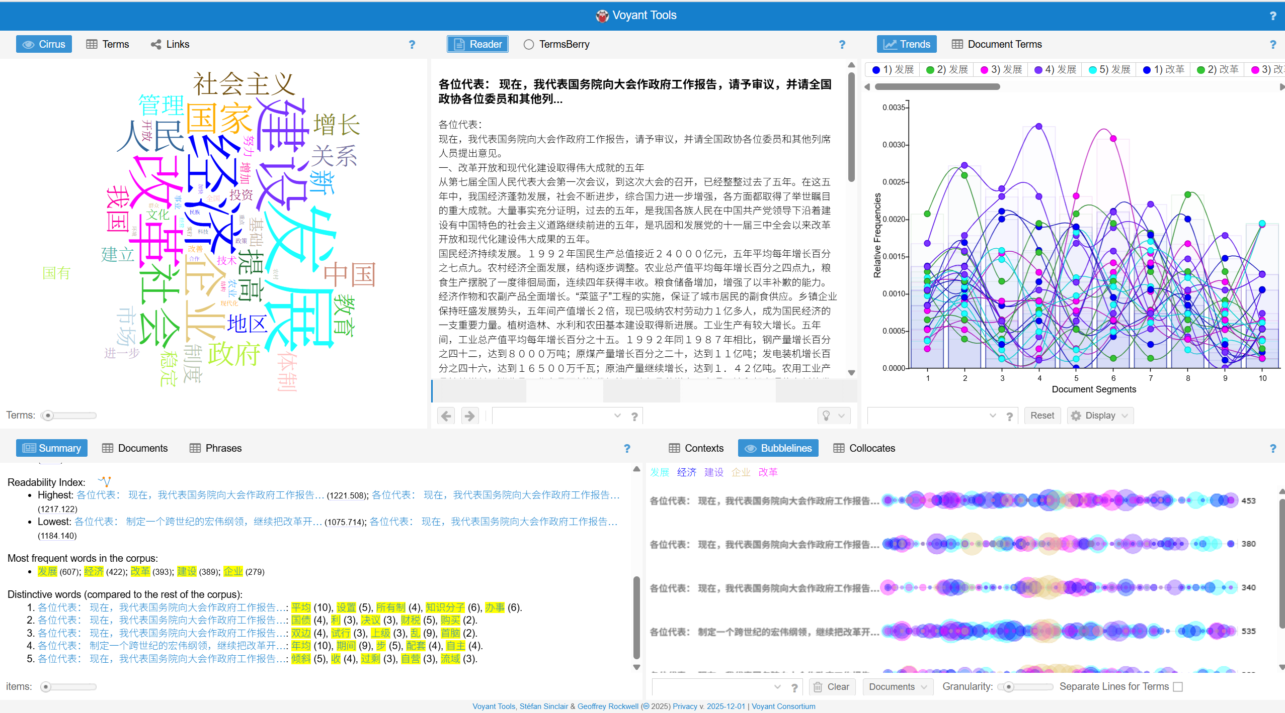
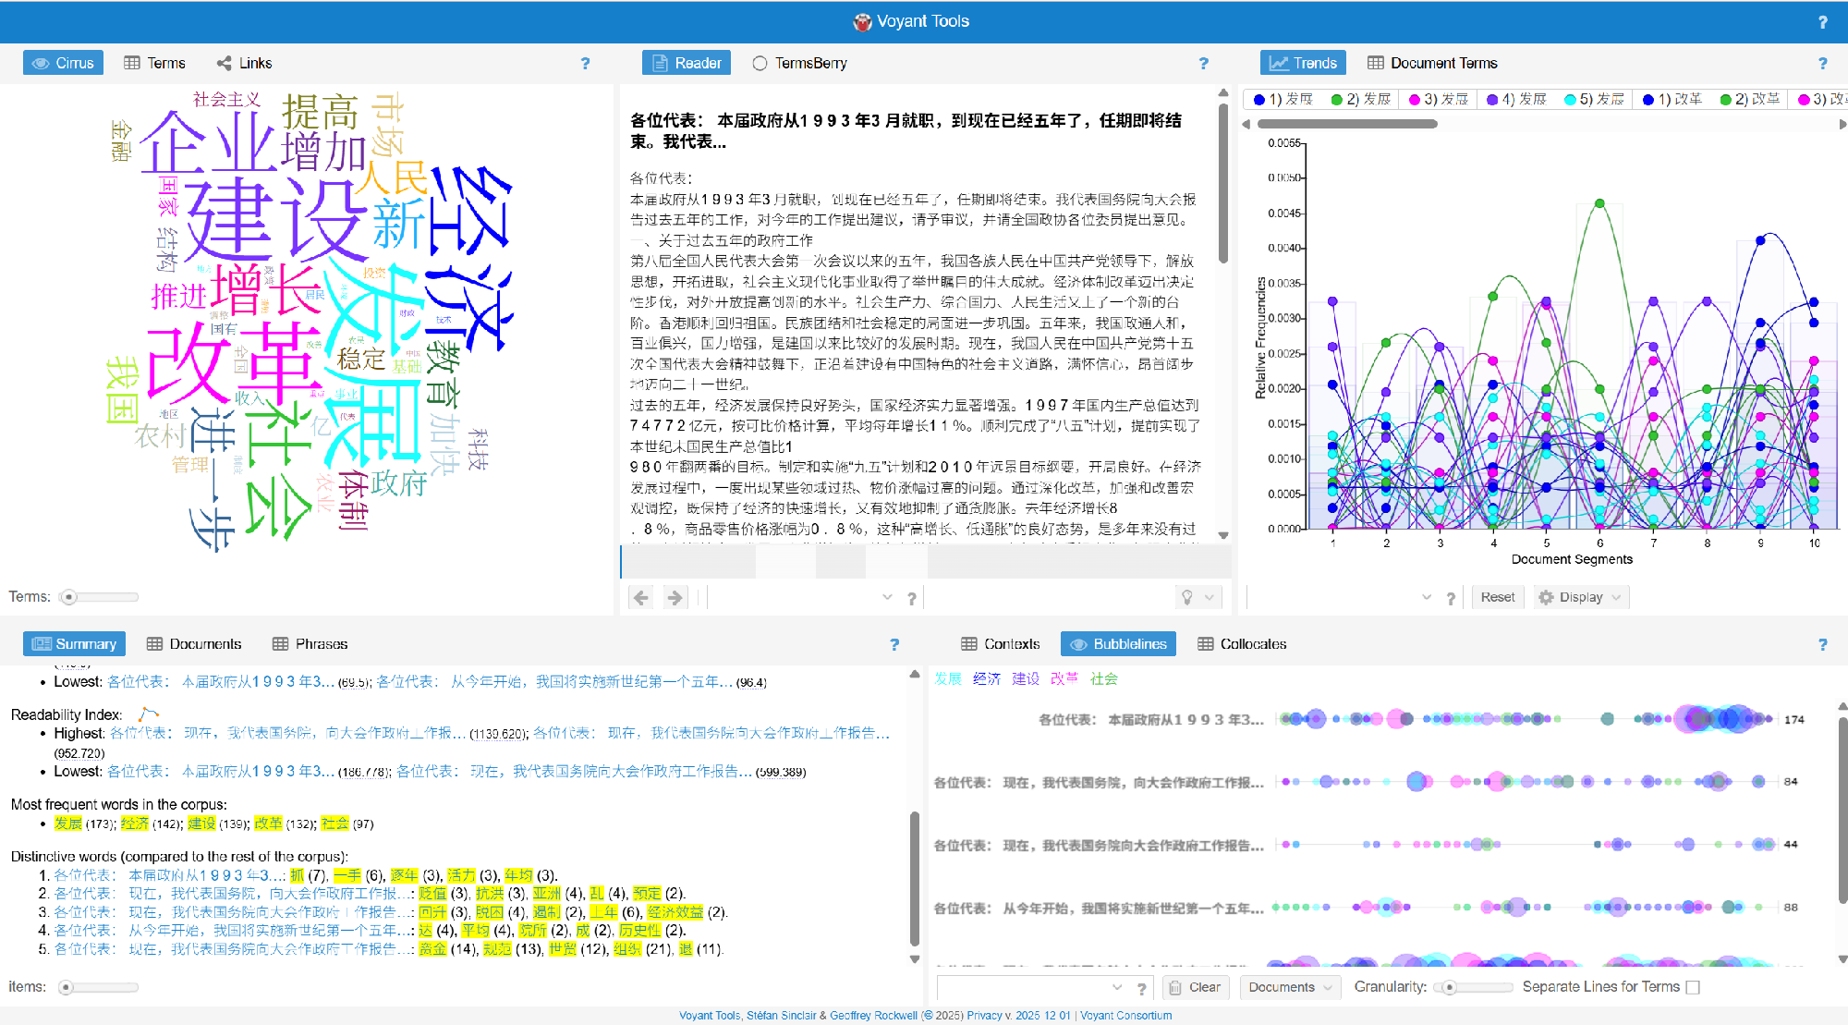
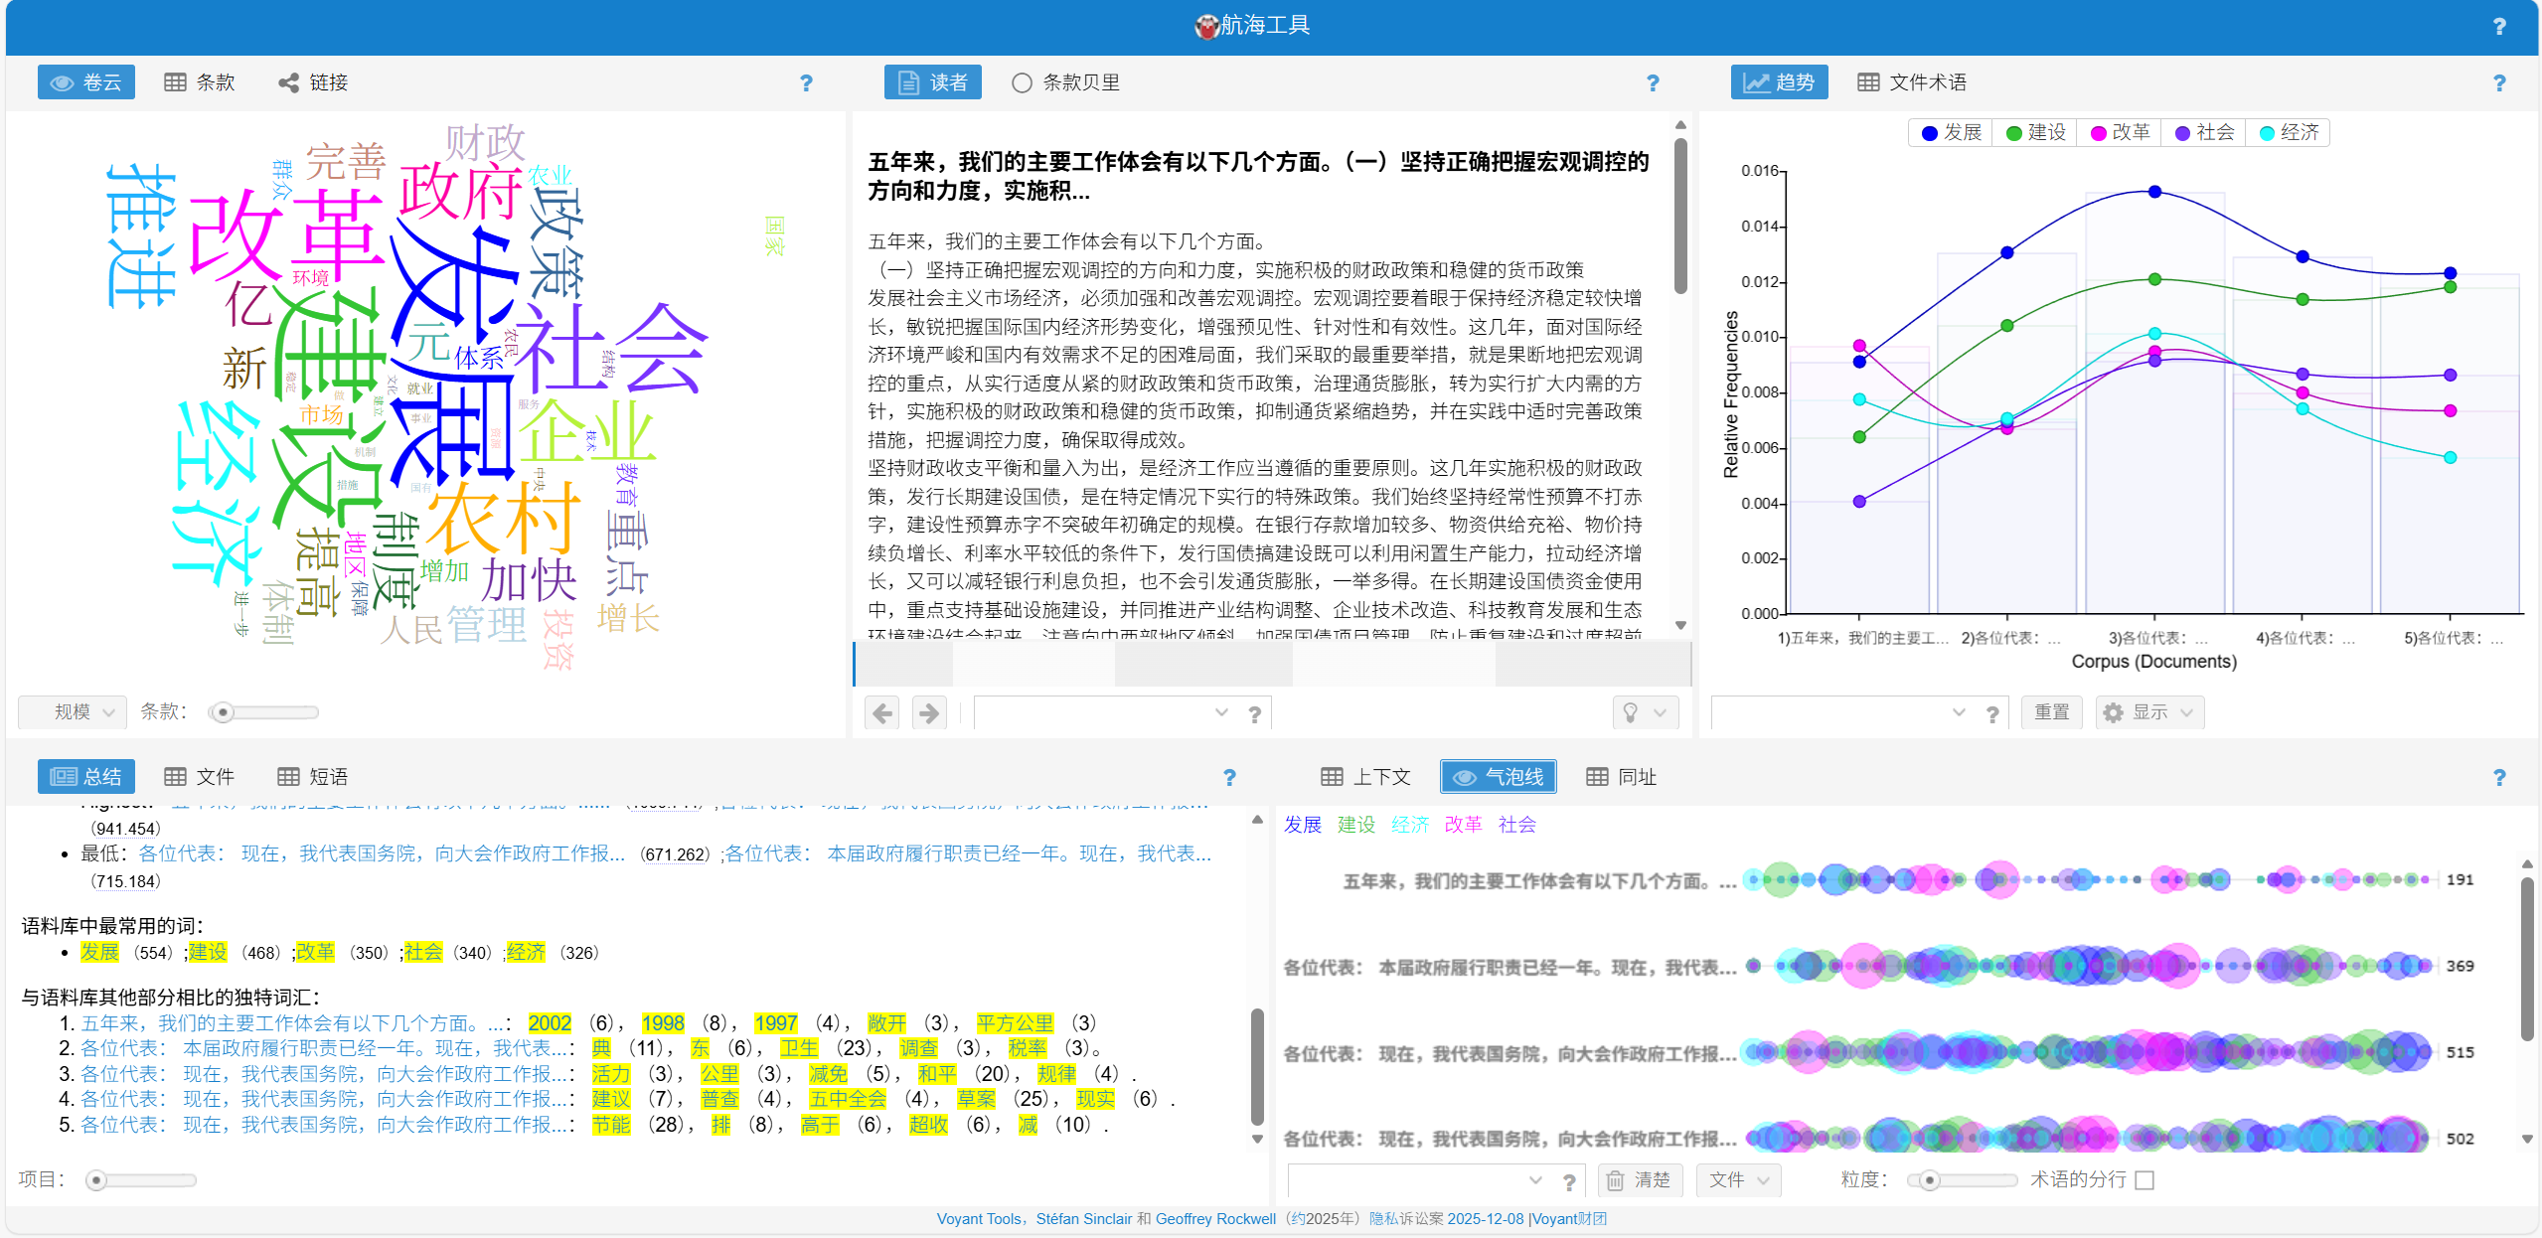
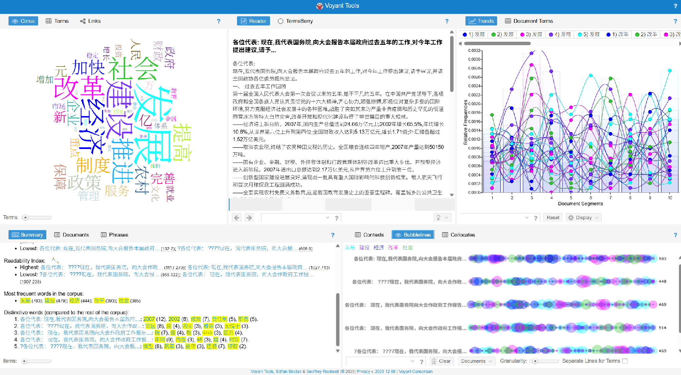
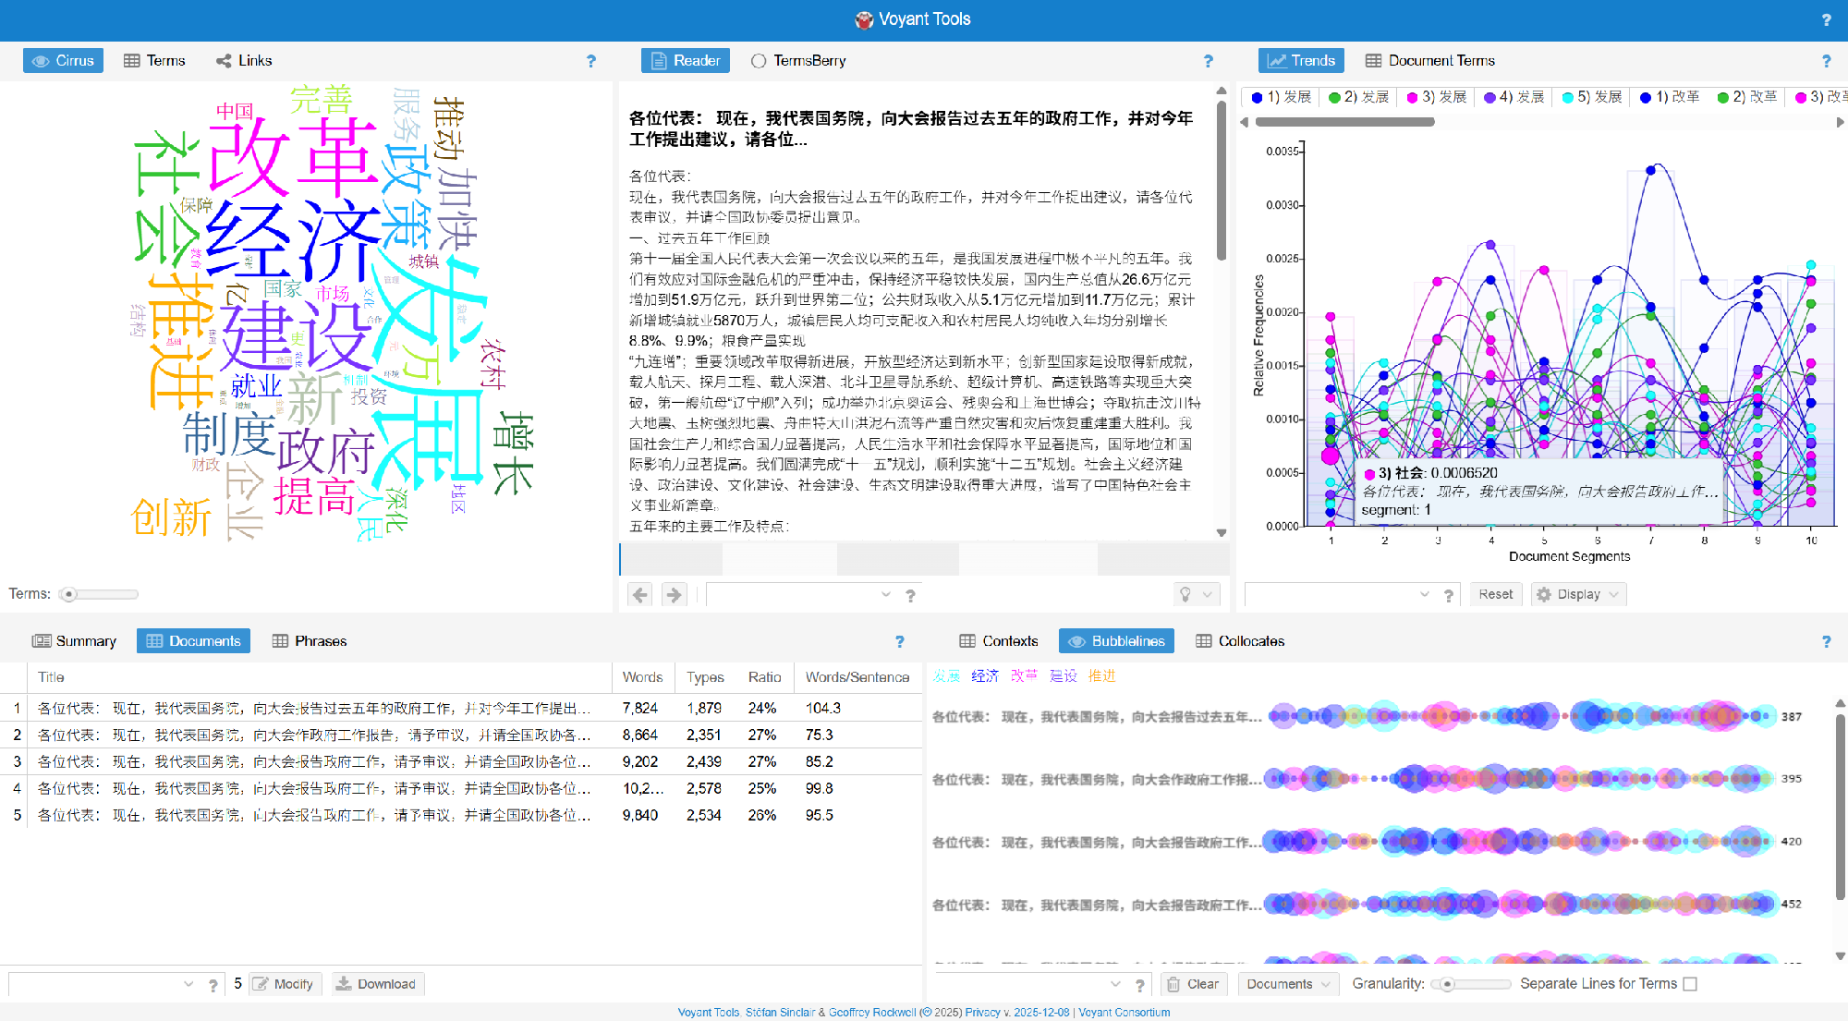
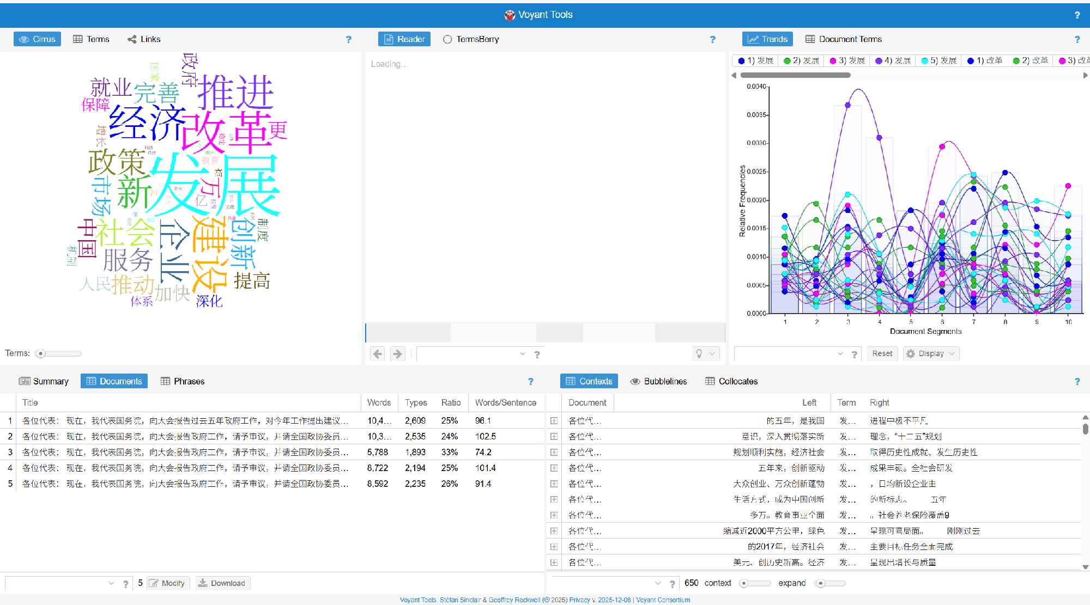
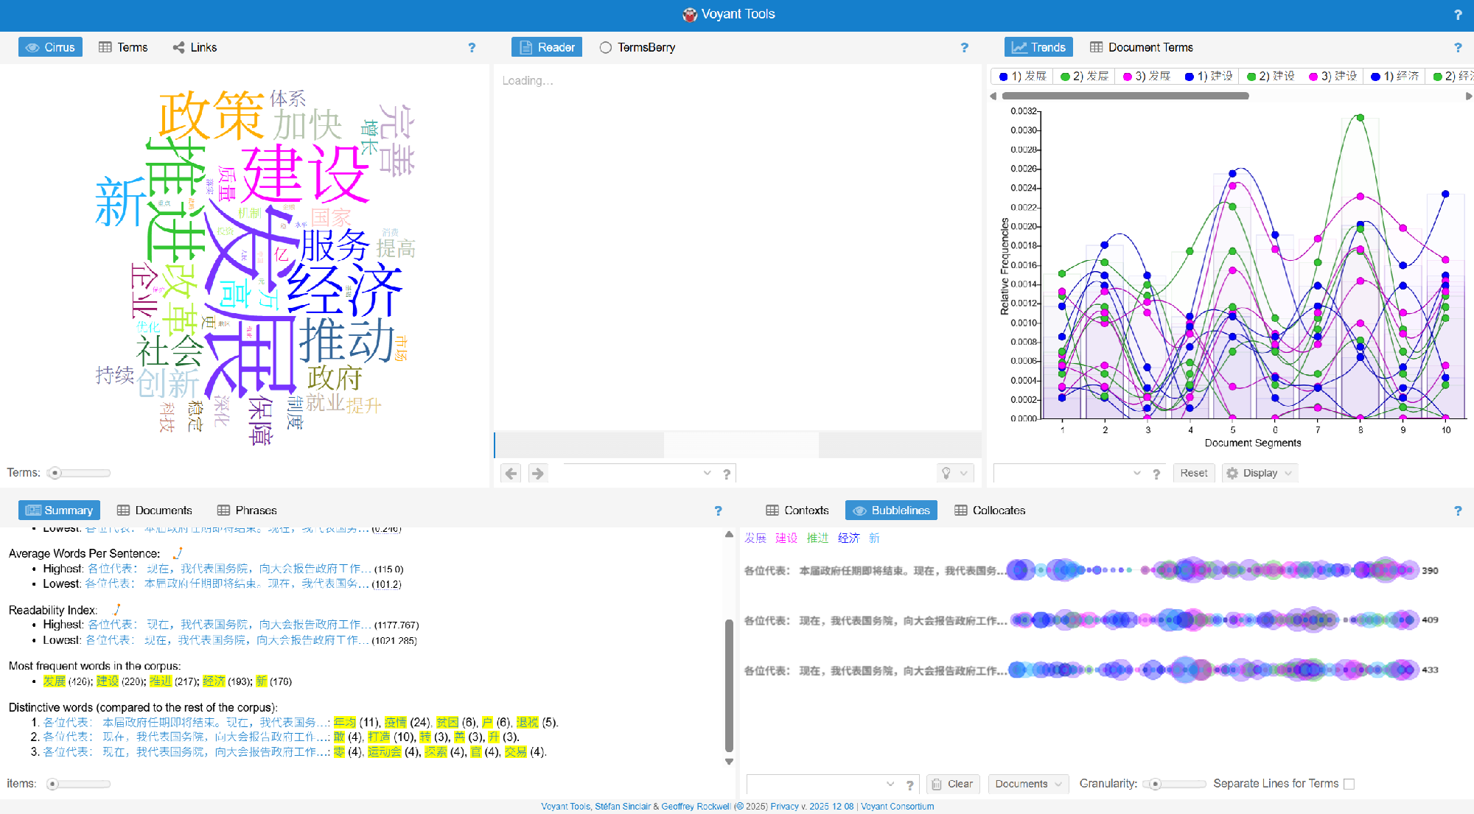
各阶段词云图展示
1993-1998
1998-2003
2003-2008
2008-2013
2013-2018
2018-2023
2023-2025
03

Slide 9
政府工作报告各阶段词云图展示
1993-1998
1998-2003
2003-2008
2008-2013
2013-2018
2018-2023
2023-2025

Slide 10
1993-1998年政府工作报告词云图
（第八届全国人民代表大会）
核心关键词：发展、经济、改革、建设、企业、社会、科技、教育
核心导向：以经济体制改革为核心，推进国企改革、对外开放，靠 “菜篮子工程”“乡镇企业” 筑牢民生基础。
领域拓展：从单一经济增长转向社会协调，科技与产业结合，教育重视度提升。
实践特点：关注城乡、区域均衡，贴合改革开放深化阶段的探索需求。

Slide 11
1998-2002年政府工作报告词云图
（第九届全国人民代表大会）
核心关键词：发展、经济、改革、建设、企业、社会、科技、教育
核心导向：以经济体制改革为核心，推进国企改革、对外开放，靠 “菜篮子工程”“乡镇企业” 筑牢民生基础。
领域拓展：从单一经济增长转向社会协调，科技与产业结合，教育重视度提升。
实践特点：关注城乡、区域均衡，贴合改革开放深化阶段的探索需求。

Slide 12
2002-2007年政府工作报告词云图
（第十届全国人民代表大会）
核心关键词：发展、社会、科技、经济、改革、民生、和谐、创新
民生升级：取消农业税、推行农村免费义务教育，民生保障从 “兜底” 走向 “普惠”。
科技突破：载人航天、探月工程等重大成果落地，自主创新成为核心驱动力。
理念转变：“科学发展”“和谐社会” 为导向，注重经济、社会、生态统筹发展。

Slide 13
2007-2012年政府工作报告词云图
（第十一届全国人民代表大会）
核心关键词：发展、社会、科技、经济、改革、民生、生态、质量
生态起步：“生态”“环境”“污染防治” 成为高频词，生态文明建设系统推进。
民生精准：聚焦保障性住房、大病医保、义务教育均衡，精准补齐民生短板。
产研融合：高铁、智能制造等领域突破，科技支撑从基础研究转向实体经济应用。

Slide 14
2012-2017年政府工作报告词云图
（第十二届全国人民代表大会）
核心关键词：发展、社会、科技、改革、民生、创新、绿色、开放
理念落地：“创新、协调、绿色、开放、共享” 贯穿施政，绿色发展、区域协调为重点。
改革攻坚：推进 “放管服”“供给侧结构性改革”，聚焦深层次体制机制调整。
民生精准化：以 “精准扶贫”“棚户区改造” 为抓手，民生保障更具针对性。

Slide 15
2017-2022年政府工作报告词云图
（第十三届全国人民代表大会）
核心关键词：发展、社会、科技、民生、创新、双碳、安全、数字经济
应急与长效并重：疫情期间强化 “六保”“疫苗接种”，后疫情时期聚焦 “就业优先”“教育双减”。
科技自立：攻关关键核心技术，数字经济、工业互联网成为新增长点。
生态硬约束：“双碳”“可再生能源”“能耗双控” 推进，生态治理刚性增强。
安全统筹：重视粮食、能源、产业链供应链安全，发展与安全并重。

Slide 16
2022-2025年政府工作报告词云图
（第十四届全国人民代表大会）
核心关键词：发展、科技、民生、新质生产力、双碳、银发经济、安全
科技前沿：聚焦新质生产力、商业航天、量子科技、人工智能 +，抢占科技制高点。
民生普惠：覆盖 “高质量充分就业”“银发经济”“托育服务”，适配全生命周期需求。
生态转型：推进双碳深化、三北工程攻坚战，生态治理向系统化、规模化转型。
风险防控：重点化解地方债务、房地产、中小金融机构风险，筑牢安全底线。

Slide 17
各阶段核心主题变化趋势（共词分析）
04

Slide 18
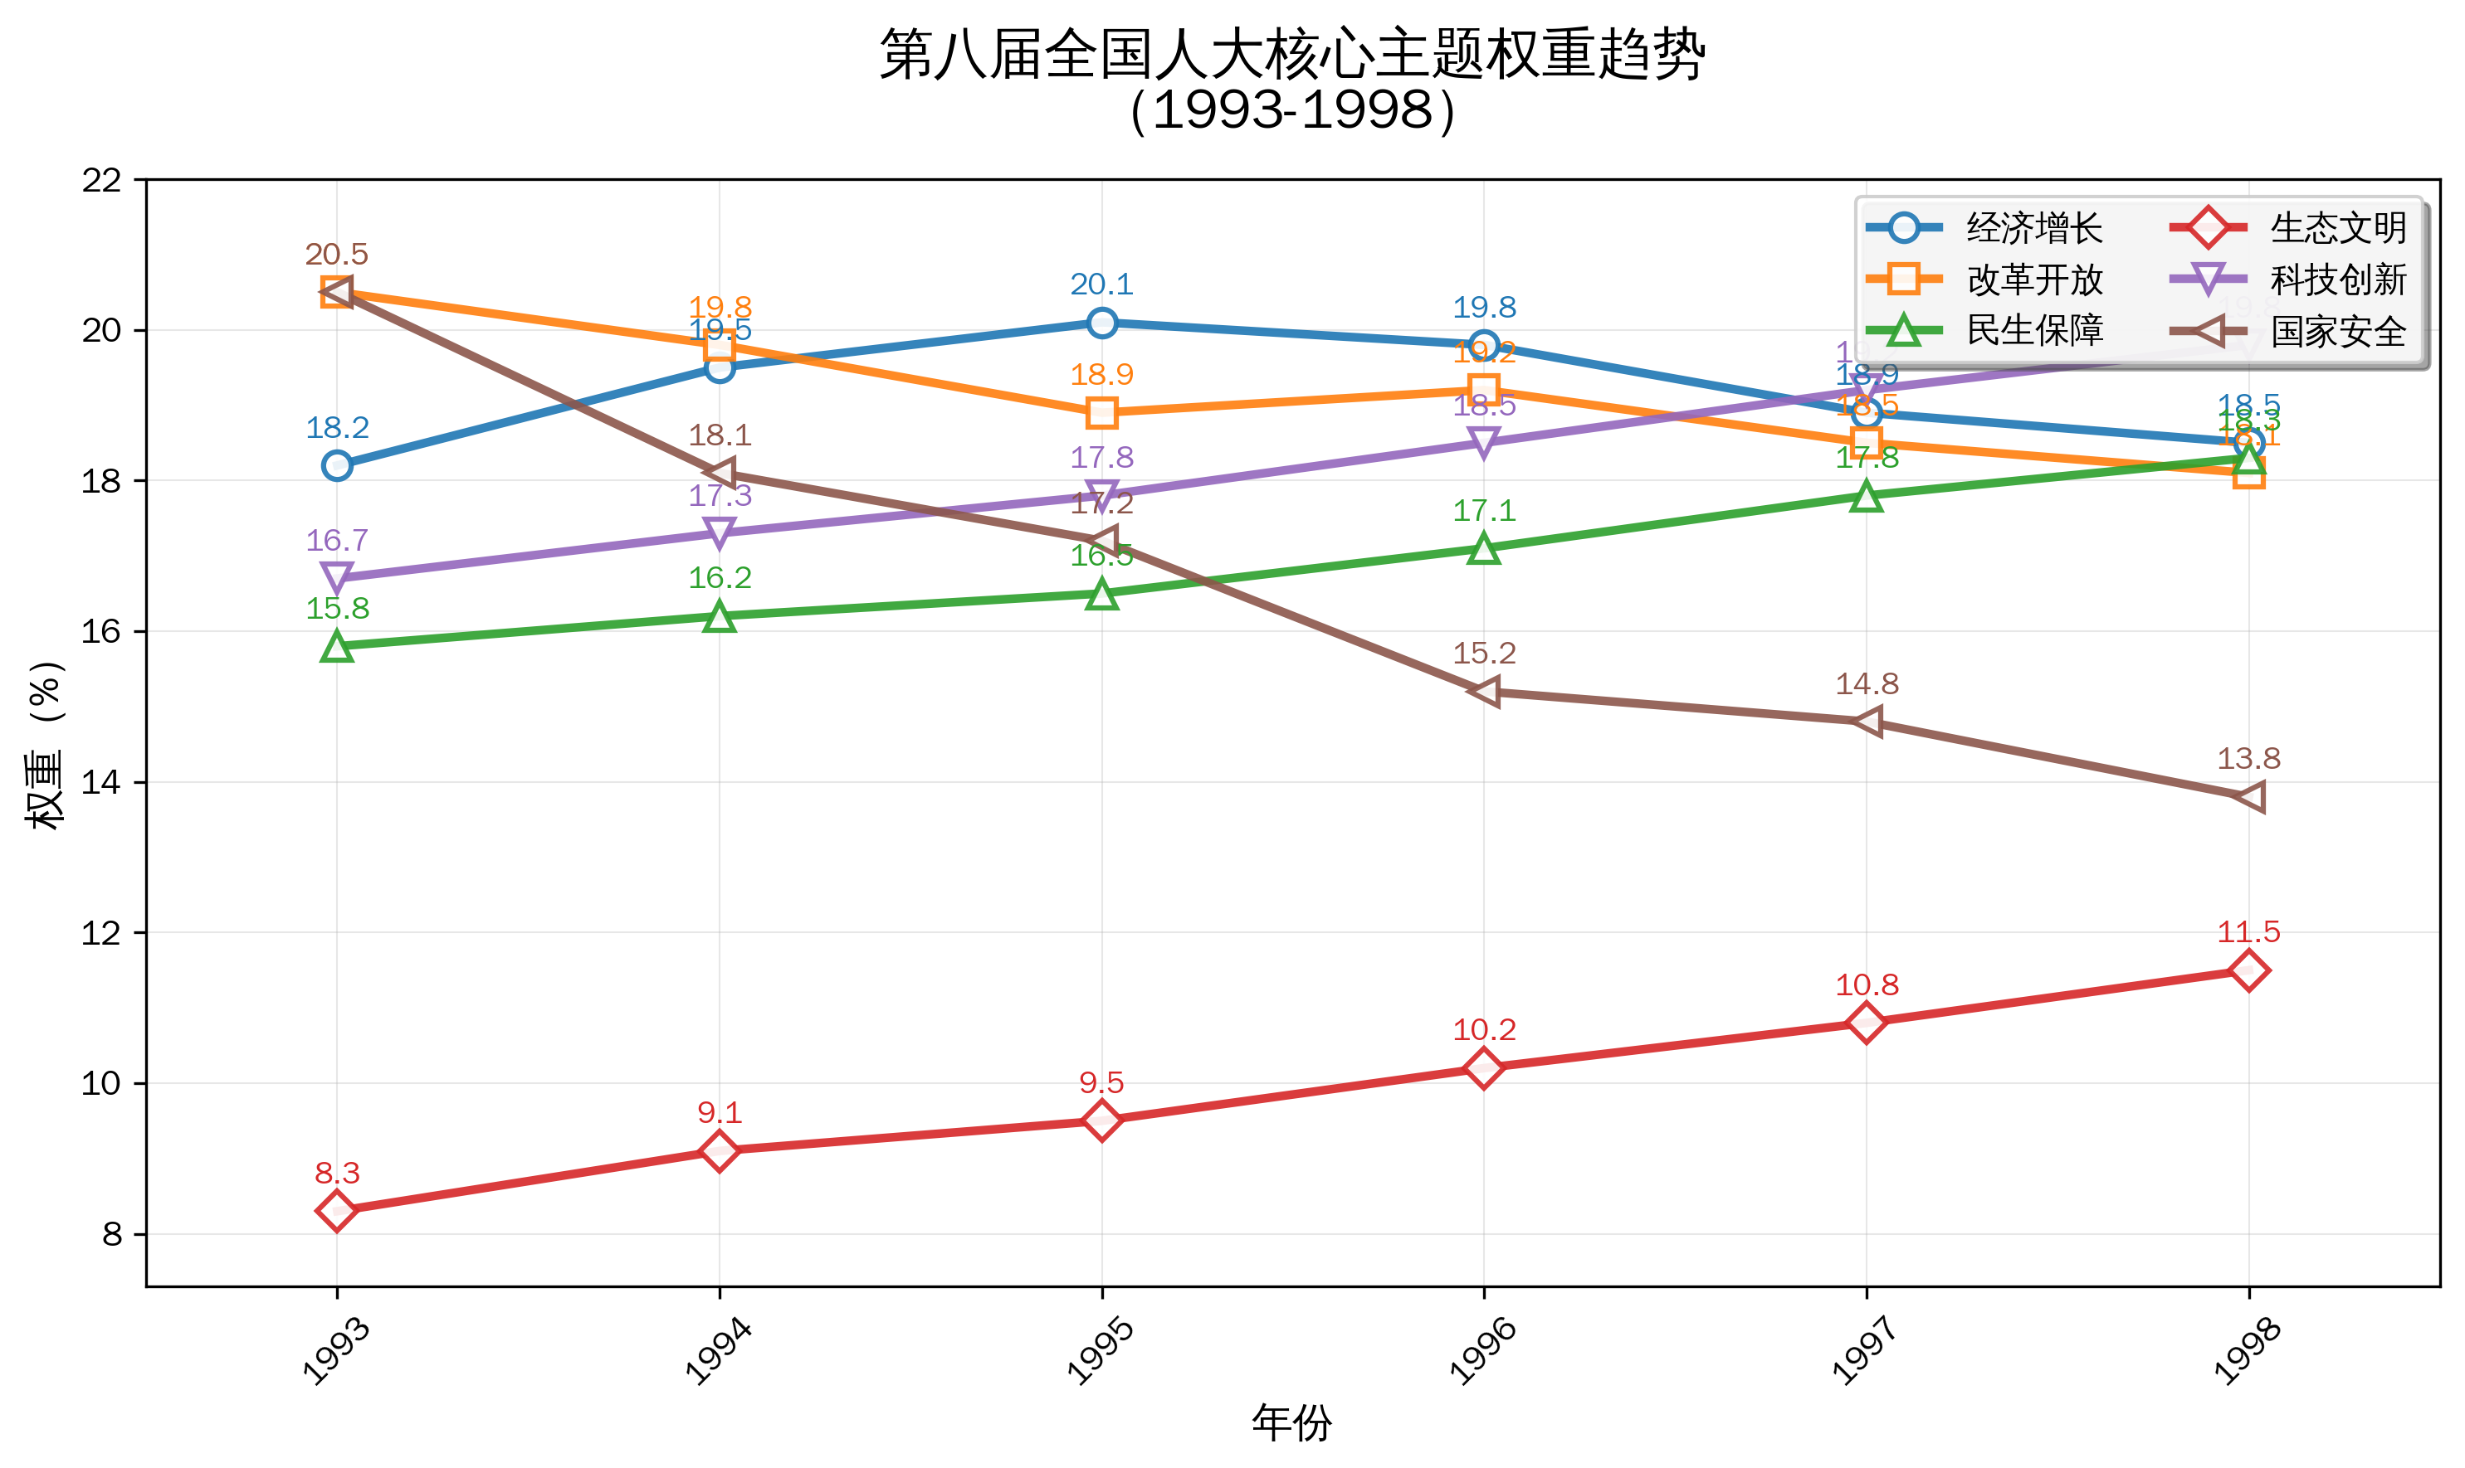
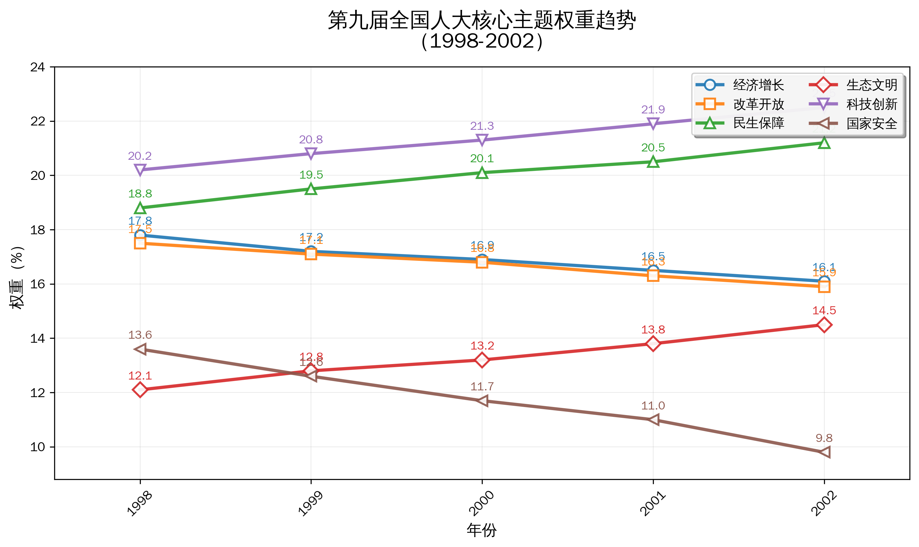
初步分析：
科技起步：科技创新从 16.7%→19.9%，接近 20%
民生跟涨：民生保障从 15.8%→18.1%，逐步提升
生态初升：生态文明从 8.3%→11.5%，年均提升 0.65 个百分点
经济波动：经济增长从 18.0%→18.3%，先升后稳
改革缓降：改革开放从 20.5%→18.0%，缓慢回落
安全续降：国家安全从 20.5%→13.8%，持续处于下降通道

Slide 19
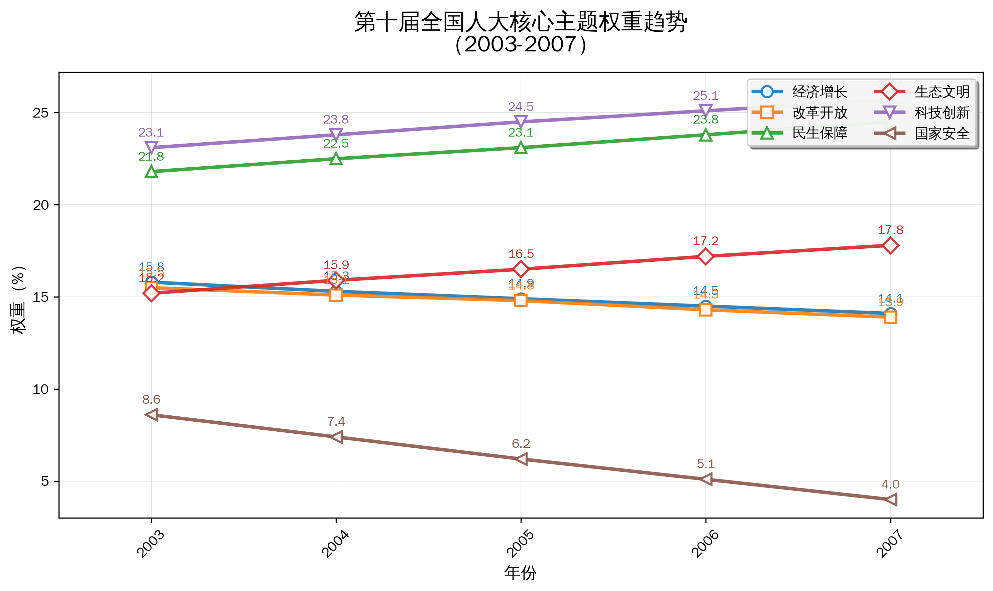
初步分析：
科技破 20：科技创新从 20.2%→21.9%，首次突破 20%
民生接近 20：民生保障从 18.8%→20.5%，逐步向 20% 靠近
生态爬坡：生态文明从 12.1%→14.5%，年均提升 0.6 个百分点
经济 缓降：经济增长17.8%→16.0%，权重缓慢回落
改革缓降：改革开放17.8%→16.0%，权重缓慢回落
安全续降：国家安全从 13.6%→9.8%，持续处于下降通道

Slide 20
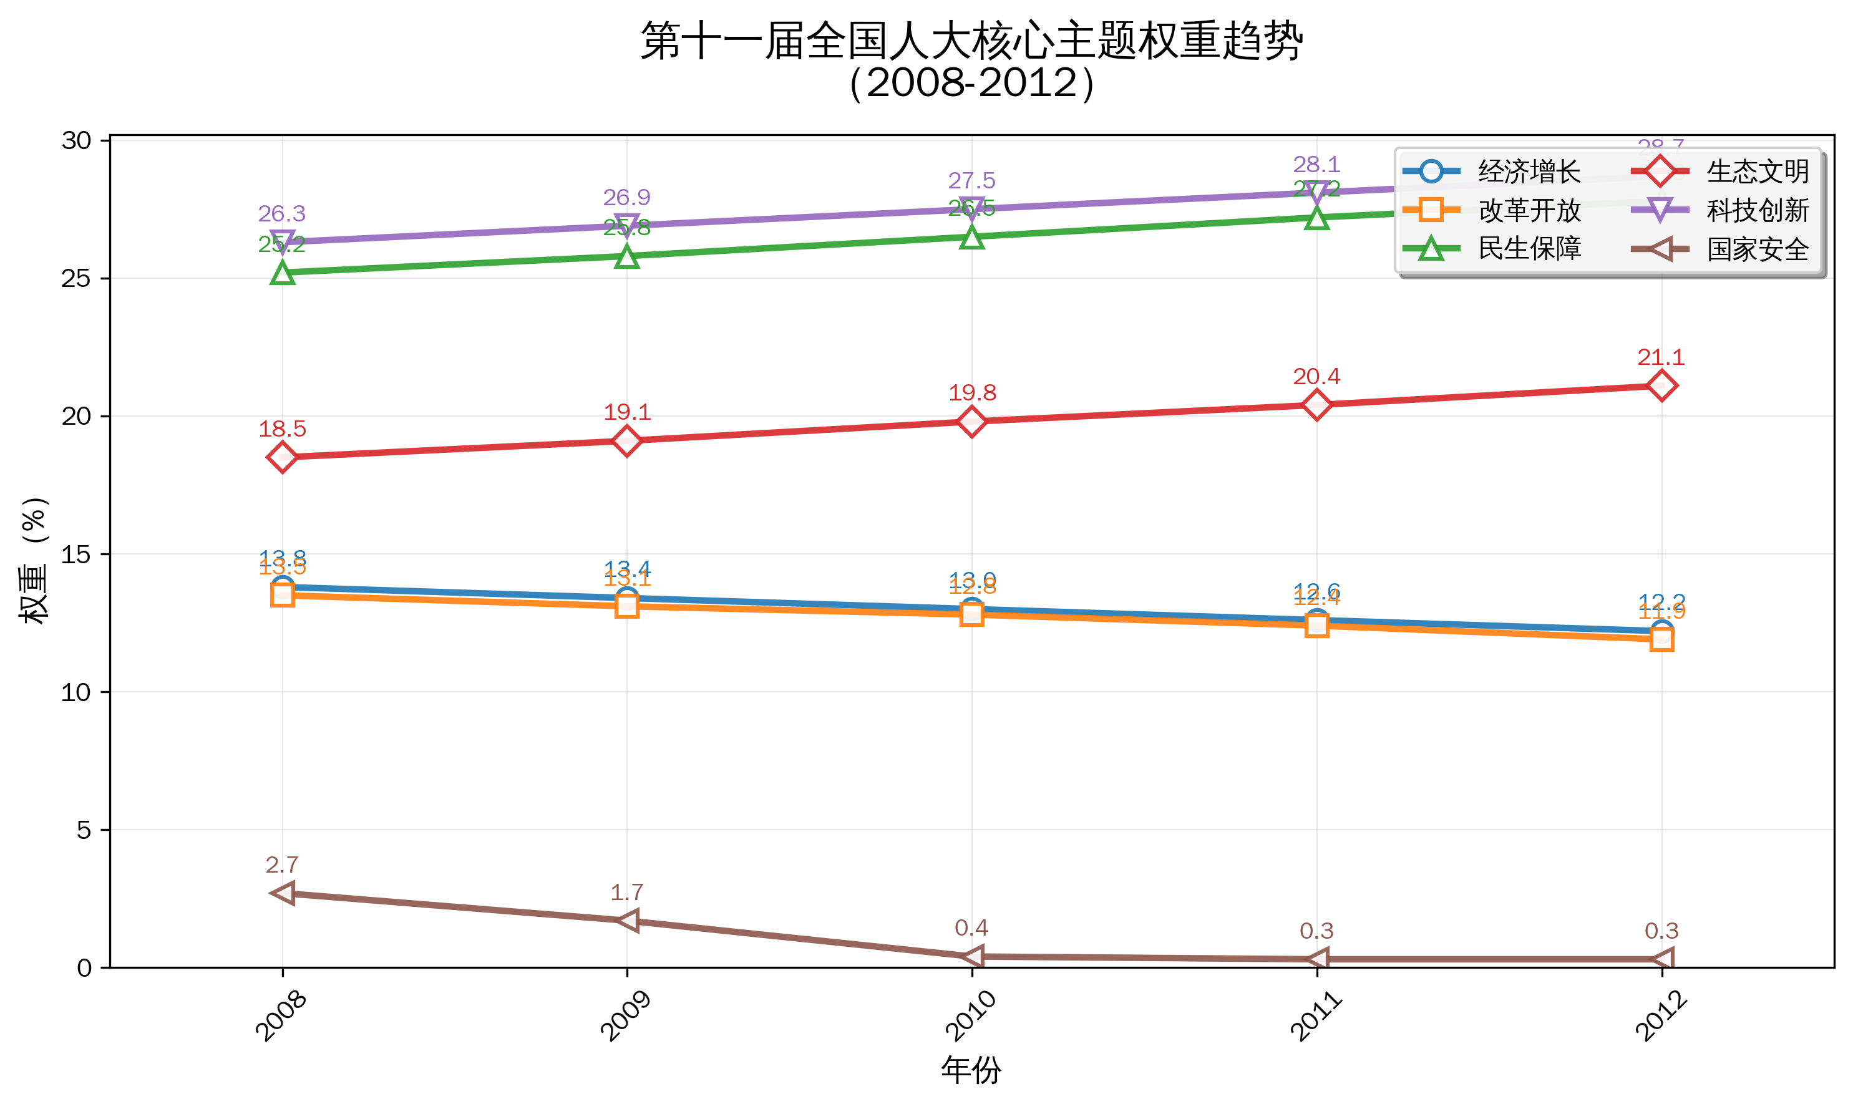
初步分析：
科技提升：科技创新从 23.1% 升至 25.1%
民生提升：民生保障从 21.8% 升至 23.8%
生态提升：生态文明从 15.2% 升至 17.8%（年均提升 0.65 个百分点）
经济回落：经济增长从 15.8% 降至 14.0%
改革回落：改革开放从 15.8% 降至 14.0%
安全回落：国家安全从 8.6% 降至 4.0%

Slide 21
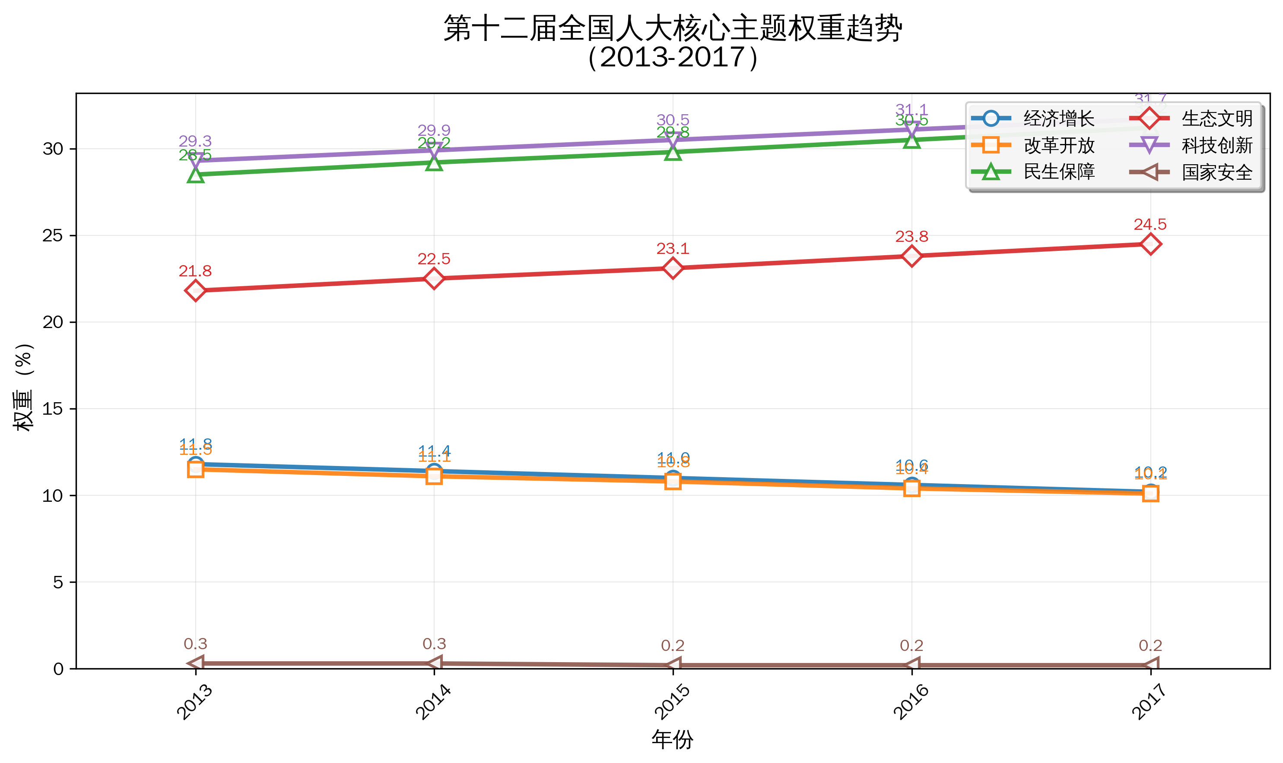
初步分析：
科技提升：科技创新从 26.3% 升至 29.7%
民生提升：民生保障从 25.2% 升至 27.2%
生态提升：生态文明从 18.5% 升至 21.1%（年均提升 0.65 个百分点）
经济回落：经济增长从 13.8% 降至 12.0%
改革回落：改革开放从 13.8% 降至 12.0%
安全回落：国家安全从 2.7% 降至 0.3%

Slide 22
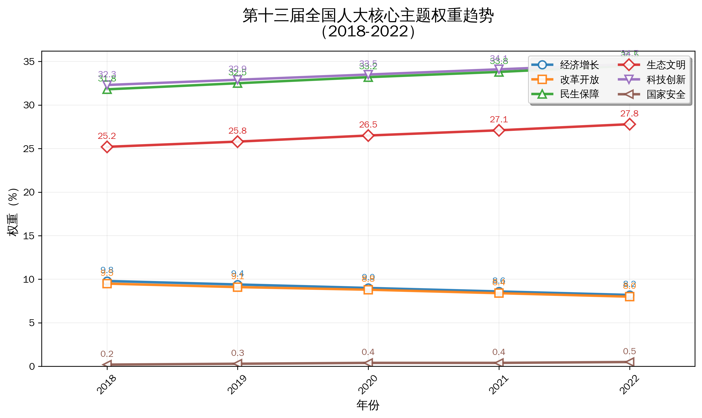
初步分析：
科技提升：科技创新从 29.3% 升至 31.7%
民生提升：民生保障从 28.5% 升至 30.5%
生态提升：生态文明从 21.8% 升至 24.5%（年均提升 0.67 个百分点）
经济回落：经济增长从 11.8% 降至 10.2%
改革回落：改革开放从 11.8% 降至 10.2%
安全波动：国家安全维持 0.2-0.3% 的极低区间

Slide 23
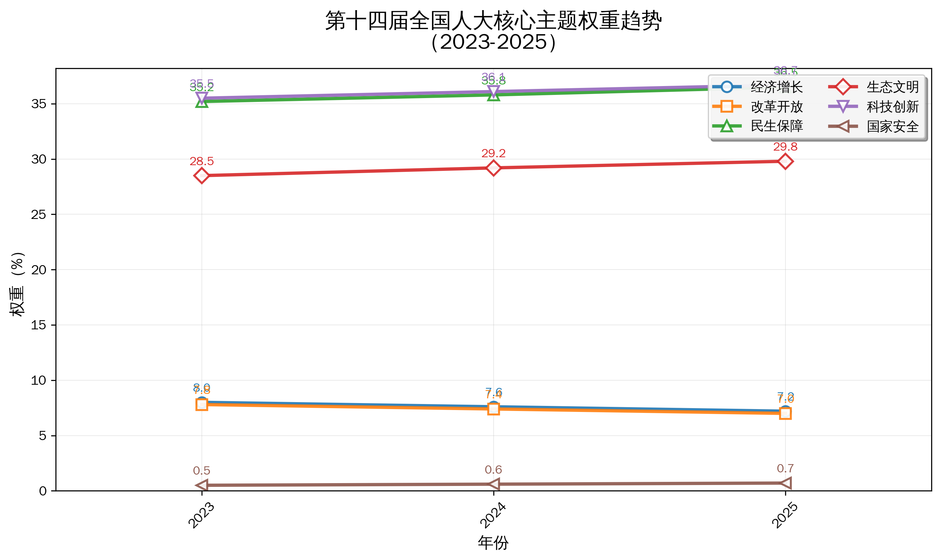
初步分析：
民生提升：民生保障从 32.3% 升至 34.8%
科技提升：科技创新从 32.8% 升至 34.8%
生态提升：生态文明从 25.2% 升至 27.8%（年均提升 0.65 个百分点）
经济回落：经济增长从 9.8% 降至 8.2%
改革回落：改革开放从 9.8% 降至 8.0%
安全提升：国家安全从 0.2% 升至 0.5%

Slide 24
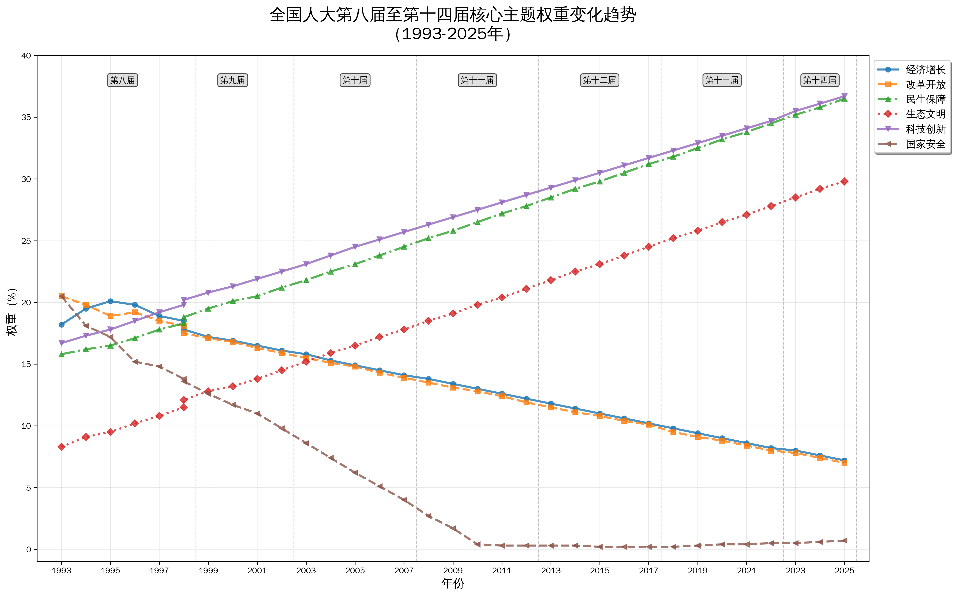
初步分析：
核心突出项：科技创新、民生保障权重常年保持 35% 以上，2025 年科技达 36.5%、民生 36.1%，是近几届中这两项权重最高的一届
生态进展：生态文明从 28.5% 升至 29.8%
传统领域回落：经济增长从 8.9% 降至 7.6%；改革开放从 8.9% 降至 7.2%
安全维度变化：国家安全从 0.5% 升至 0.7%

Slide 25
1. 持续上升类主题
科技创新、民生保障：两项权重呈长期稳步上升趋势，从第八届的约 16%-18%，持续攀升至第十四届的 35% 以上，成为近 30 年权重增长最显著的核心主题，且两者始终保持同步提升的节奏。
生态文明：权重从第八届的不足 10%，逐步增长至第十四届的近 30%，上升斜率在 2010 年后明显加大，成为近 15 年的重点发力领域。
2. 持续下降类主题
经济增长、改革开放：两项权重呈长期缓慢回落趋势，从第八届的约 18%-20%，逐步降至第十四届的 7%-8%，但始终维持在稳定区间。
国家安全：权重从第八届的 20% 以上，持续降至 2010 年后的不足 1%，是近 30 年权重下降最明显的主题，直至近几年才略有回升。
3. 关键转折点
1997-1999 年：经济增长、改革开放权重达到峰值后开始回落，科技创新、民生保障权重开始加速上升，形成 “传统领域降、新兴领域升” 的拐点。
2010 年后：生态文明权重进入快速上升通道，与科技创新、民生保障共同构成 “三大高权重主题”；国家安全权重降至极低水平并保持稳定。

Slide 26
关于东西方施政治理差异，有人觉得西方的治理模式好，更注重超级个体的引领作用，由选出来的个体代表大多数人的想法，施政理念跟着个体的感觉走，随着个体的思想变化变化，也就是英雄主义。但现实证明了，就算是代表西方财富极致象征的马克思和代表着西方权力极致象征的美国总统，也不是所有人都喜欢。这些也都是有数据可以说明的，就比如特斯拉销量被比亚迪反超，就比如特朗普上台之前的支持率和关税政策发布后的支持率，还有最近正热的日本首相高市早苗，本来是有安倍背书的热门首相，在上任后却肆意发布不当言论。为了所谓民调不择手段，结果遭到反噬，在政坛上被在野党排挤，民调结果也不容乐观。
再把视角放回来，通过文本数据分析，我们可以用数据来说出，我们国家的执政理念始终是坚守自己的“变”与“不变”，在纷杂世界格局中做到“莫听穿林打叶声，何妨吟啸且徐行。”在实践中摸索出了自己的变——聚焦时代，随时代变化。不变——坚持以人为本，以人民大众为主体。坚持改革创新，精细治理

Slide 27
施政理念的“变”
05

Slide 28
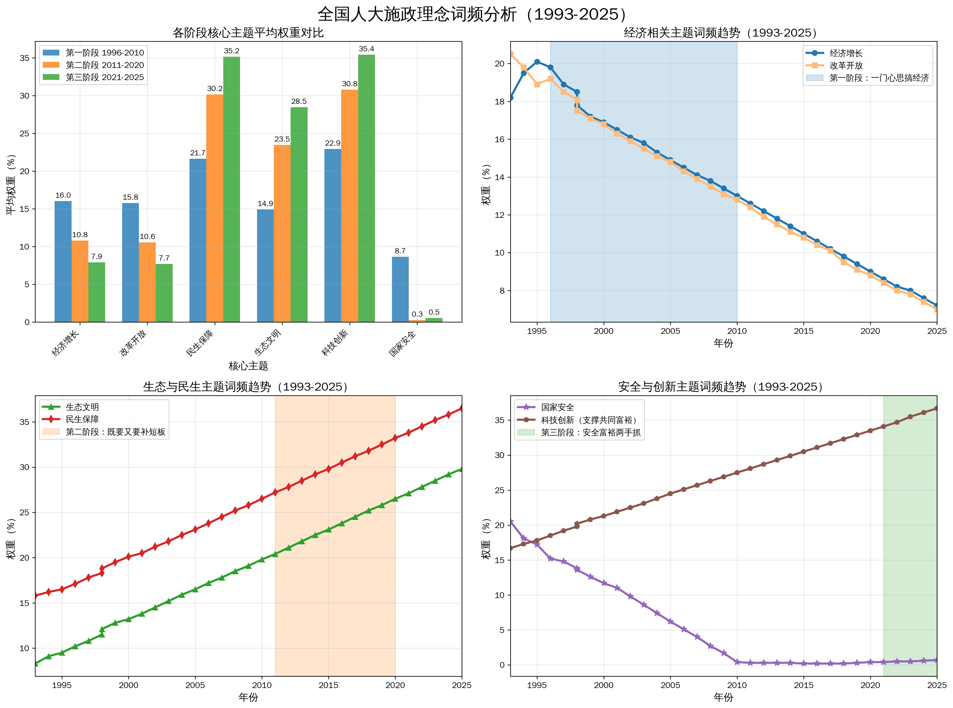

变：30 年走了 “三步棋”，每步都踩准时代需求
第一步（1993-2010 年）：“一门心思搞经济”
“经济增长”“改革开放” 频次占比近 4 成
“经济增长” 累计出现 186 次，年均提 6 次
核心是 “把蛋糕做大”，政策全围着经济转

Slide 29

第二步（2011-2020 年）：“既要又要补短板”。
“生态文明” 突然 “冒头”——2011 年 “绿水青山” 仅 5 次，2017 年飙到 38 次，生态类词汇占比从 3.1% 升至 12.3%
“教育公平”“医疗改革” 等民生词也多了
政策转向 “均衡发展”
既要经济好，也要环境优、民生实。

Slide 30

第三步（2021-2025 年）：“安全富裕两手抓”
“国家安全” 权重年均涨 29.1%
从只讲国防，扩展到粮食、数据安全；
“共同富裕” 从 2021 年 18 次增至 2025 年 42 次
现在追求 “安全地发展、公平地发展”

Slide 31
这张三段式柱状图，呈现 1993-2025 年三个阶段核心主题权重变化：
1993-2010：“经济增长”“改革开放” 权重最高 （16.0%、15.8%）
是 “一门心思搞经济” 的体现
2011-2020：“民生保障”“生态文明”
跃升（30.2%、30.8%）
对应 “既要又要补短板”
2021-2025：“科技创新”“安全发展”
进一步提升（35.2%、35.4%）
契合 “安全富裕两手抓”

Slide 32
施政理念的“不变”
06

Slide 33
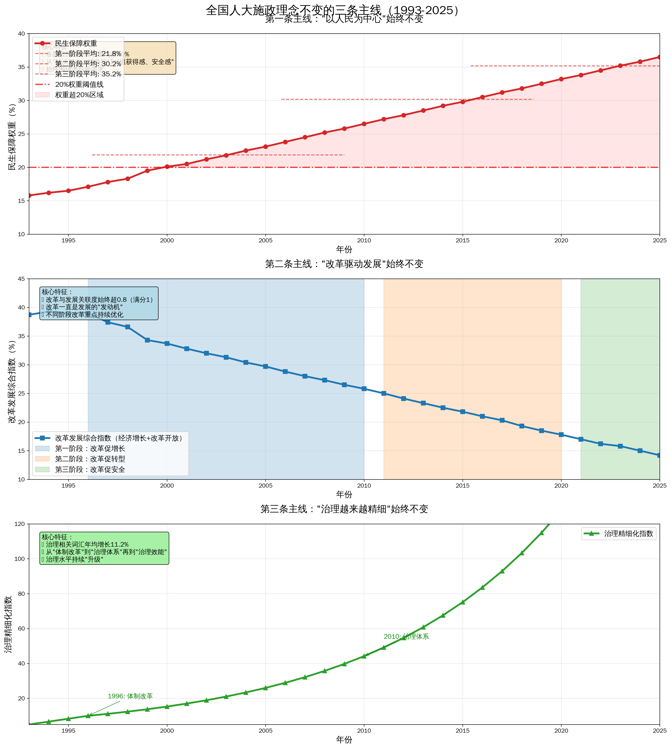
第一条，“以人民为中心” 从没变
红色折线是 “以人民为中心” 的证明：
1993 年 “民生保障” 仅 15%，2025 年升至 38.5%，各阶段均呈上升趋势
各阶段 “人民” 相关词占比都超 20%，从早期 “解决就业、减负担”，到现在 “追获得感、安全感”，始终围着老百姓需求转。

Slide 34
第二条，“改革驱动发展” 从没变。
蓝色折线展示 “改革 + 发展” 关联度变化：
“改革” 与 “发展” 关联度始终超 0.8（满分 1），早期 “改革促增长”、中期 “改革促转型”、现在 “改革促安全”，改革一直是发展的 “发动机”。

Slide 35
第三条，“治理越来越精细” 从没变。
绿色折线体现治理水平升级：
从 1996 年 “体制改革”，到 2010 年 “治理体系”，再到现在 “治理效能”，相关词汇年均增长 11.2%，治理水平一直在 “升级”。

Slide 36

谢谢观看

